Slide 1
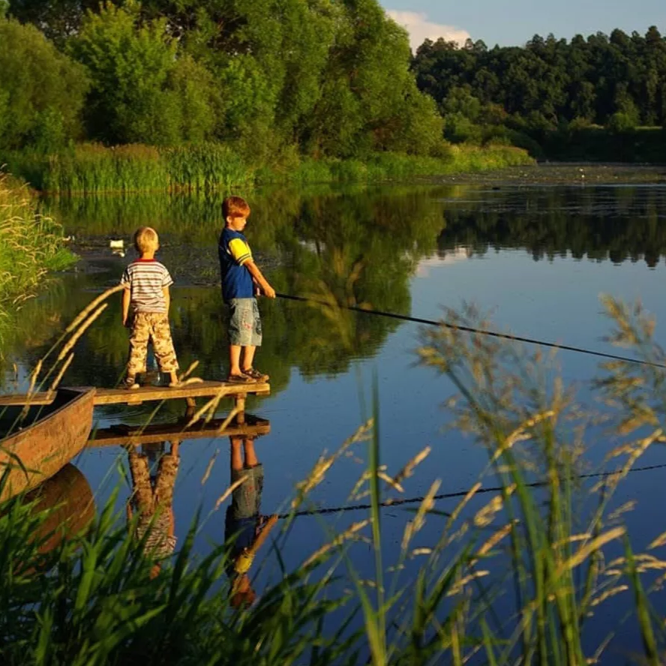
РЫБАЛКА В СЕЛЬСКОЙ МЕСТНОСТИ
Оришев Александр Борисович – доцент, доктор исторических наук, заведующий кафедрой истории РГАУ-МСХА имени К.А. Тимирязева

Slide 2
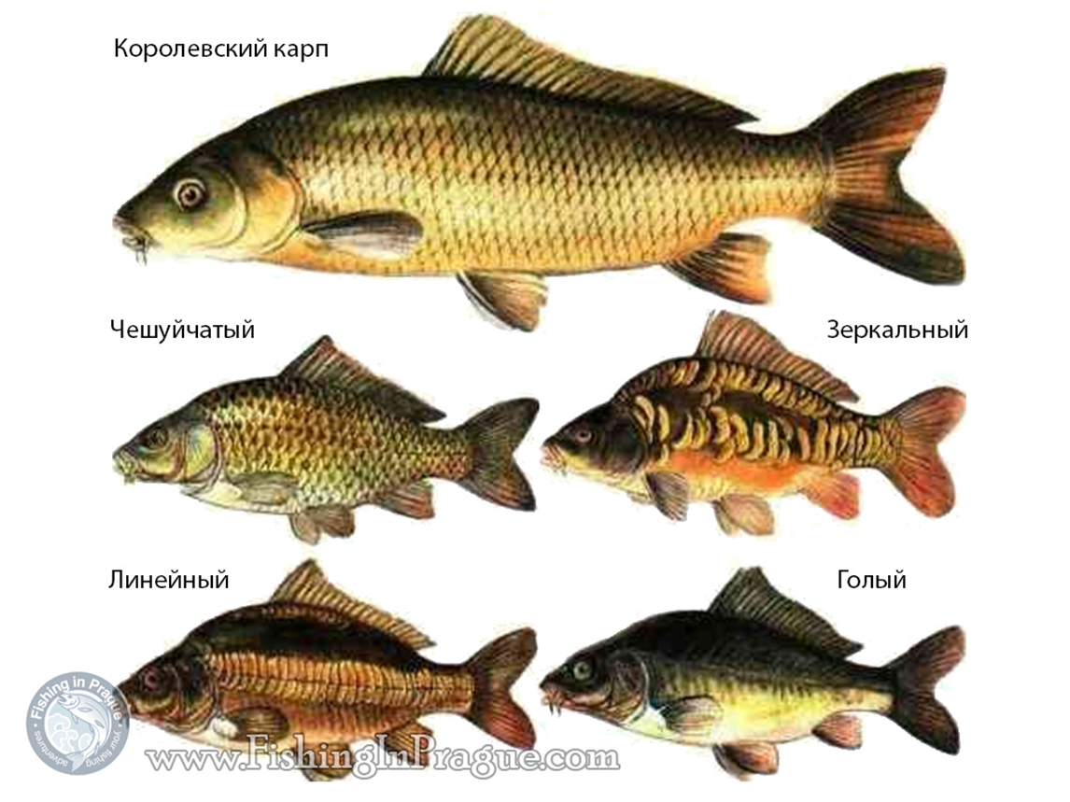
Карпы

Slide 3
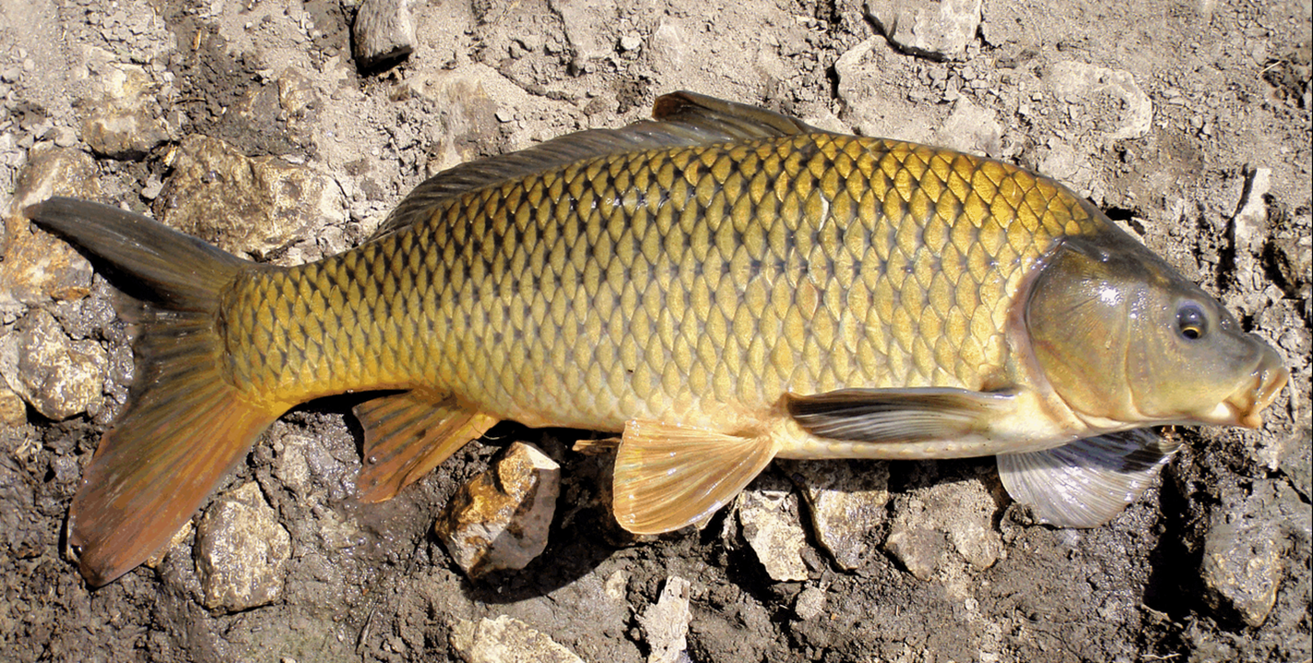
Сазан

Slide 4
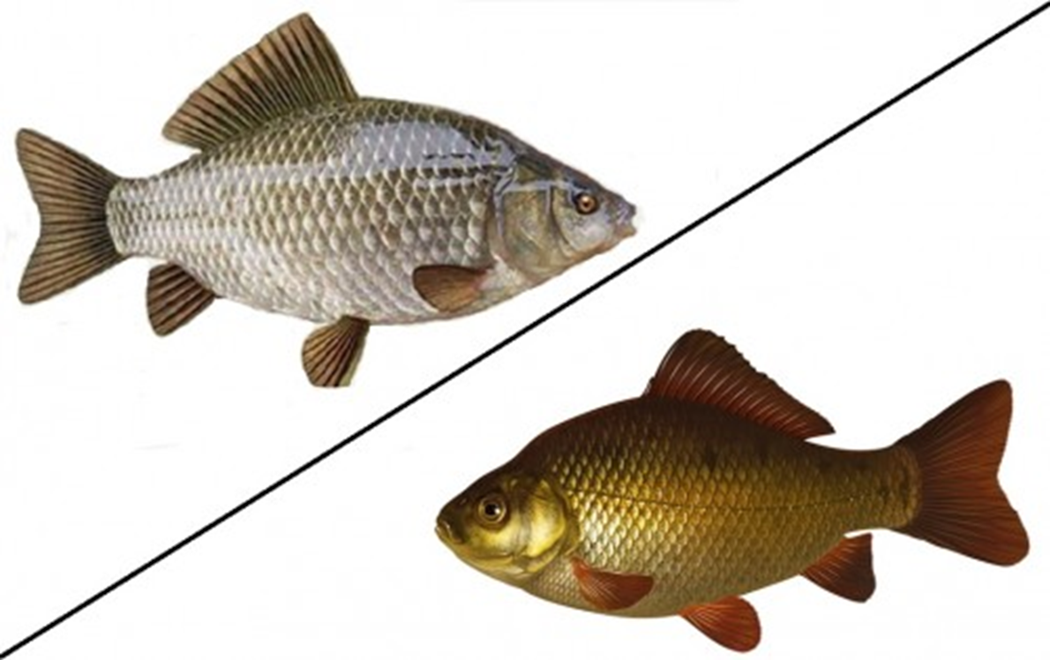
Караси

Slide 5
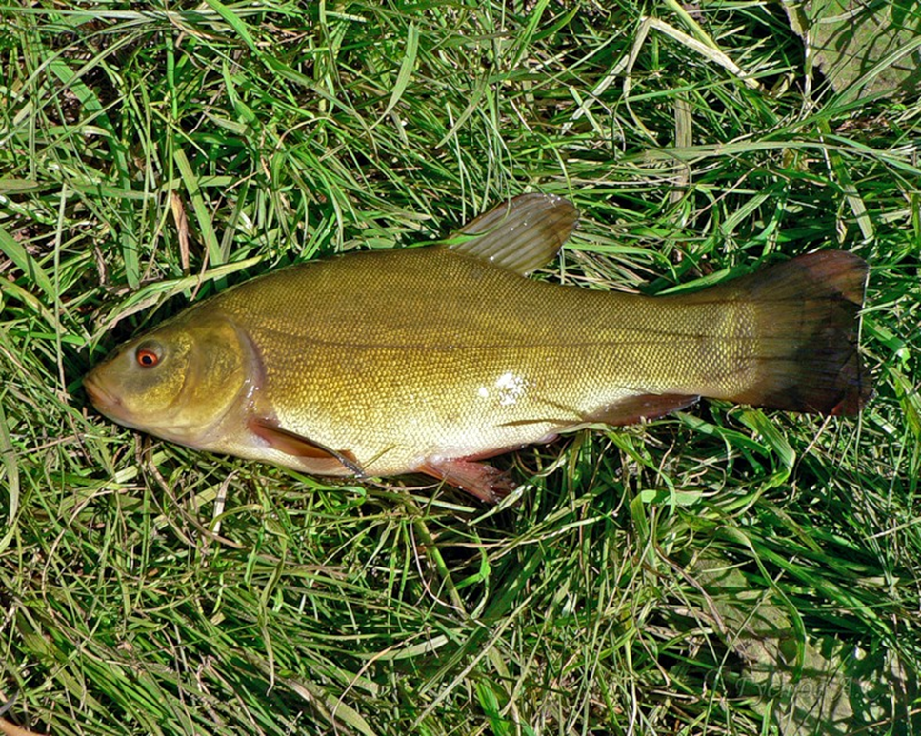
Линь

Slide 6
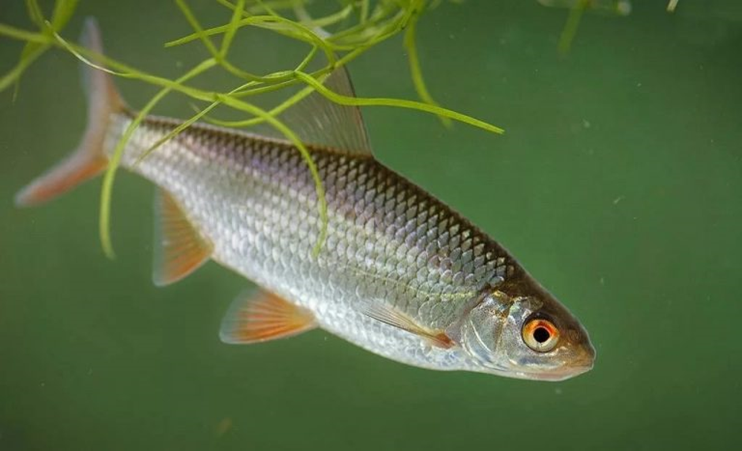
Плотва

Slide 7
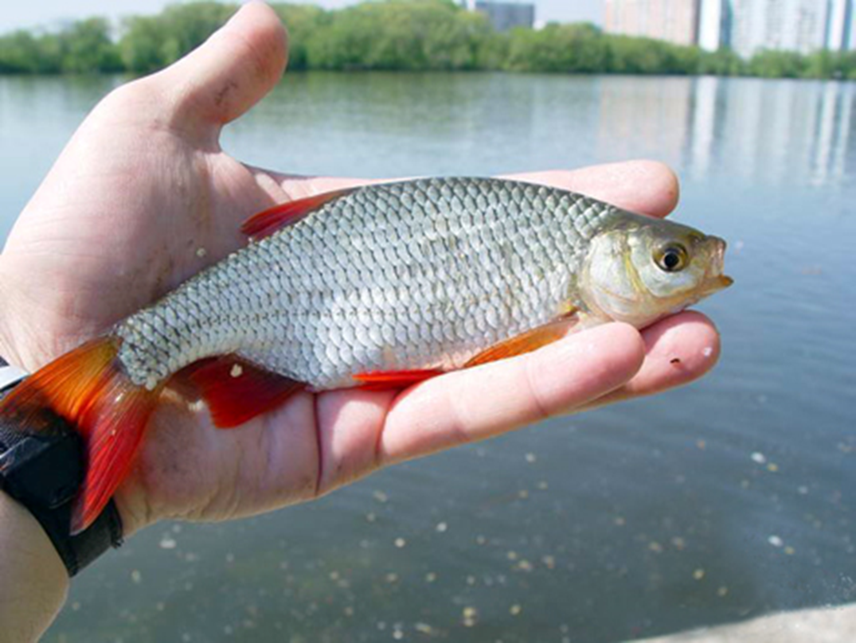
Красноперка

Slide 8
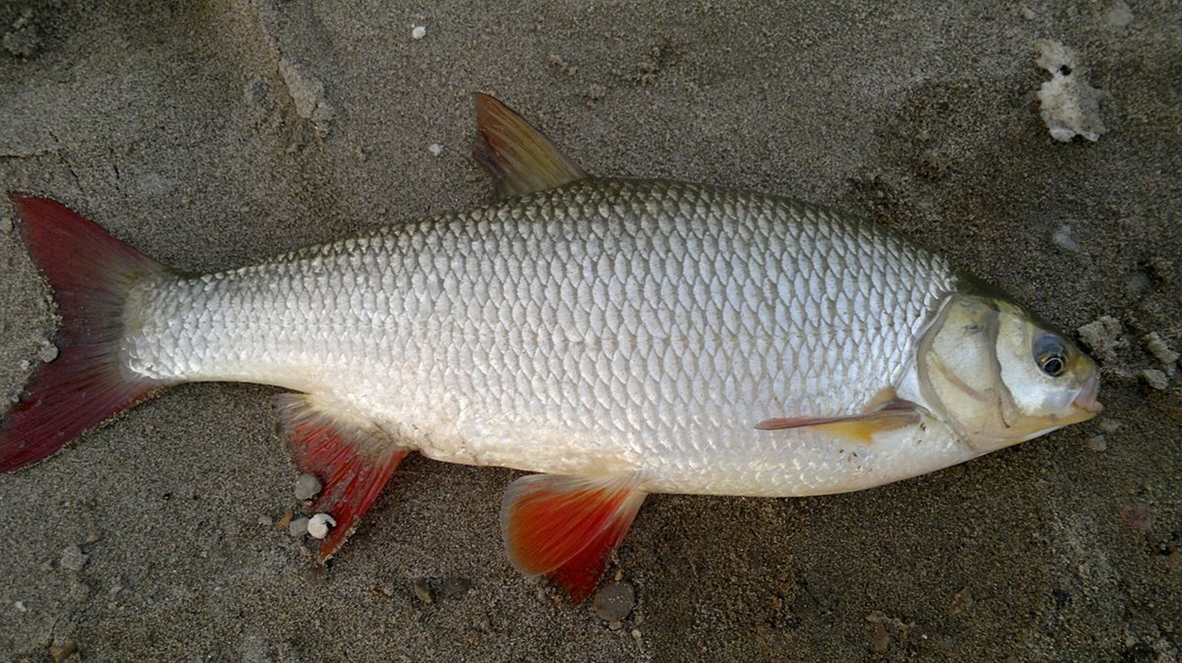
Язь

Slide 9
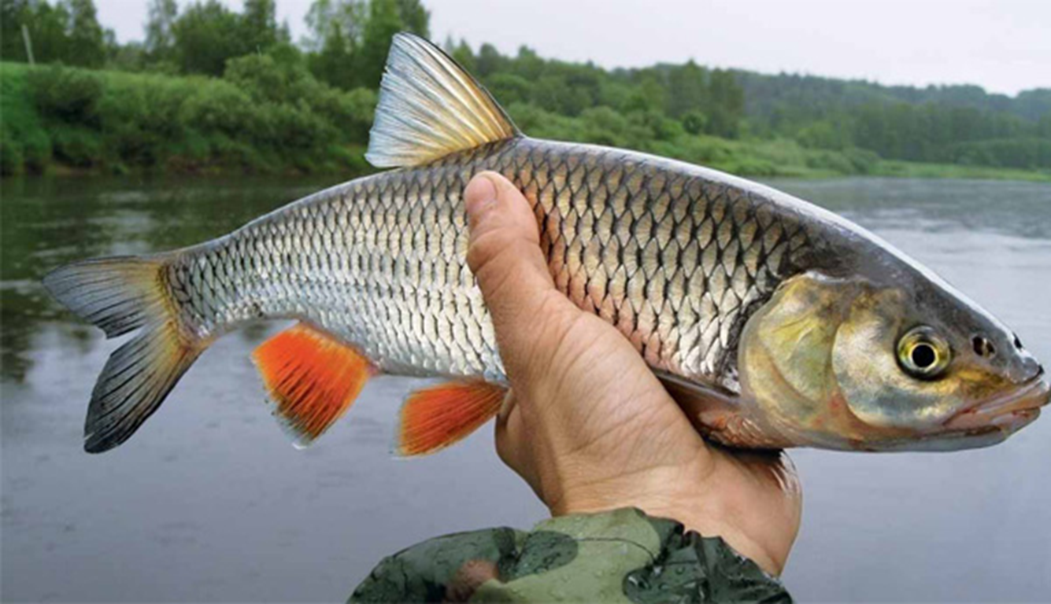
Голавль

Slide 10
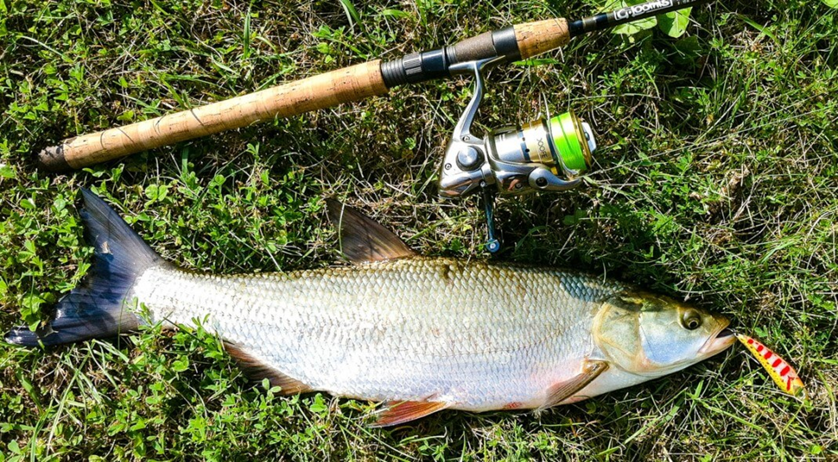
Жерех

Slide 11
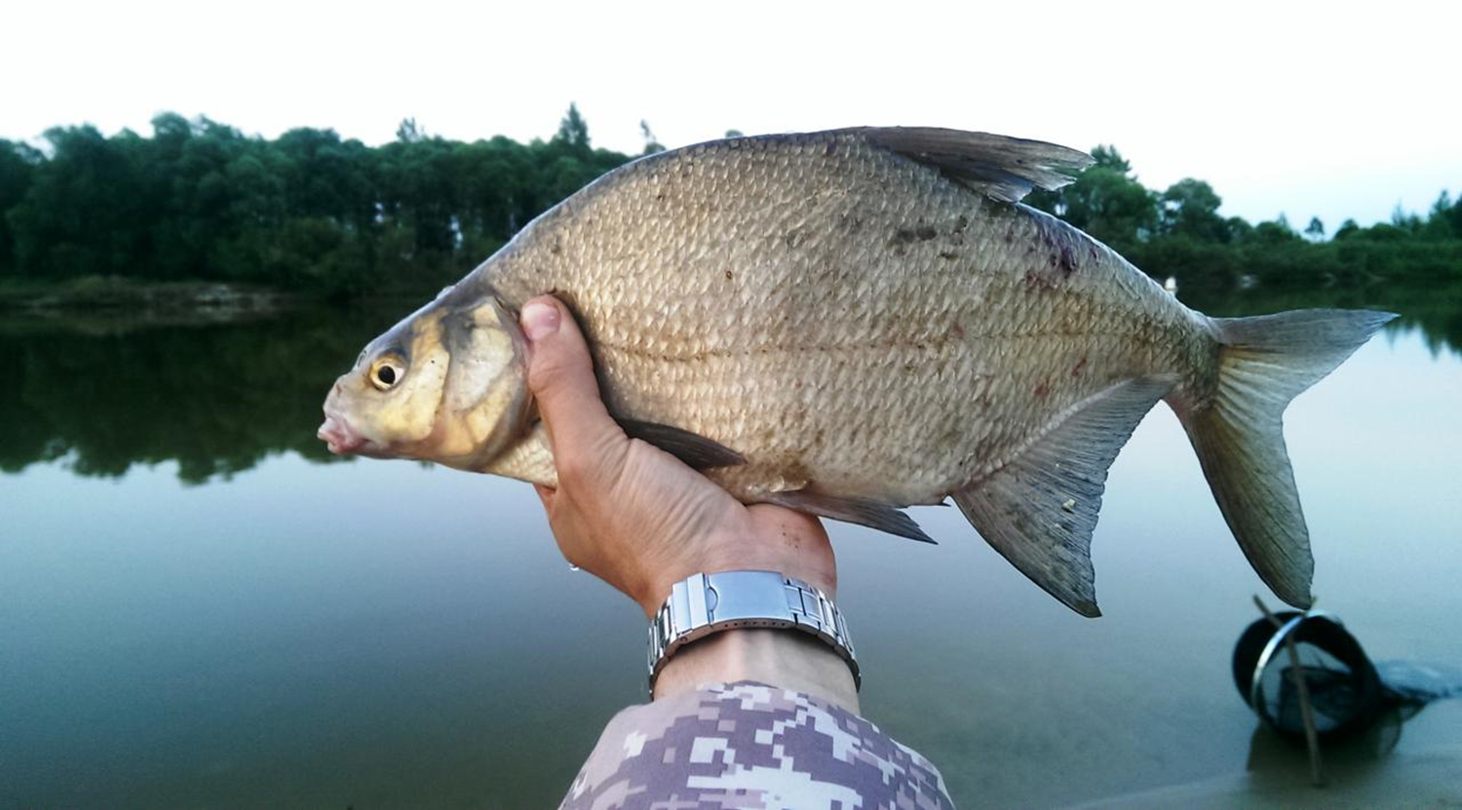
Лещ

Slide 12
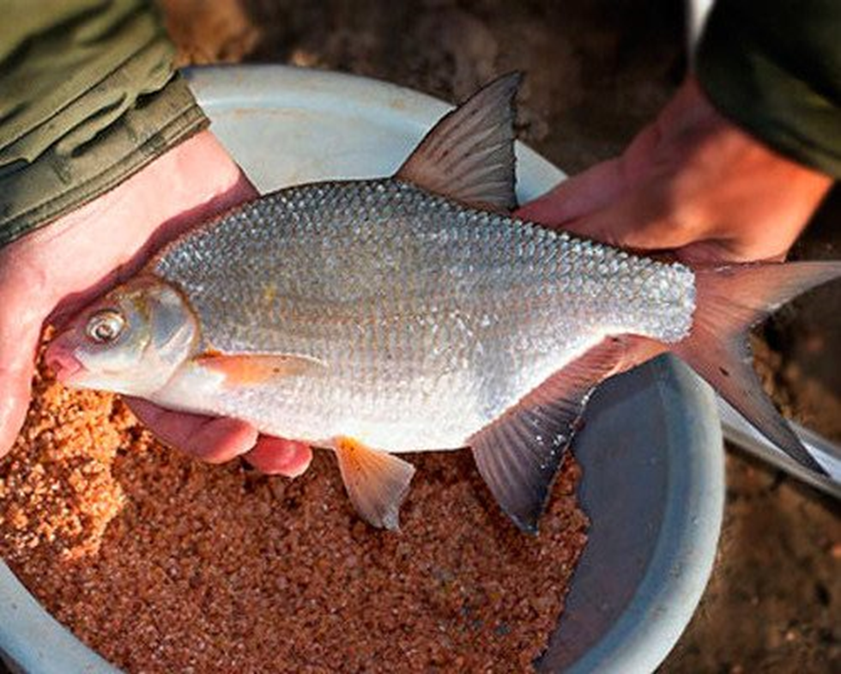
Густера

Slide 13
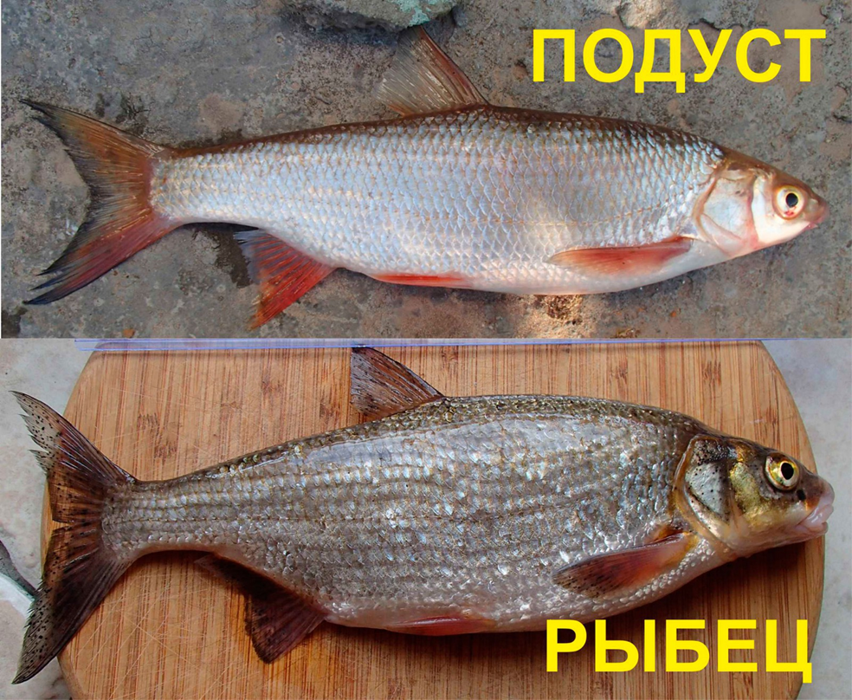
Подуст

Slide 14
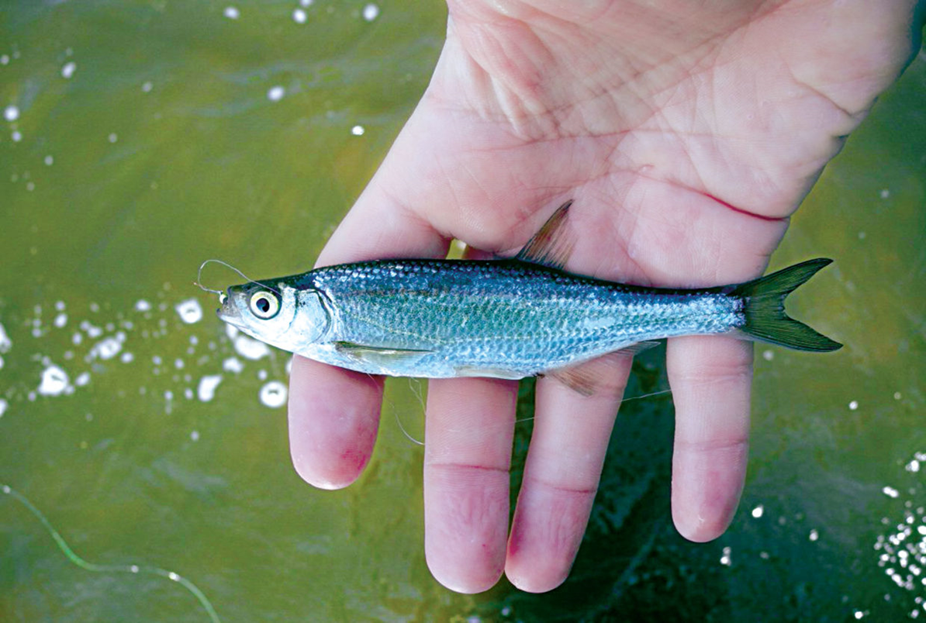
Уклейка

Slide 15
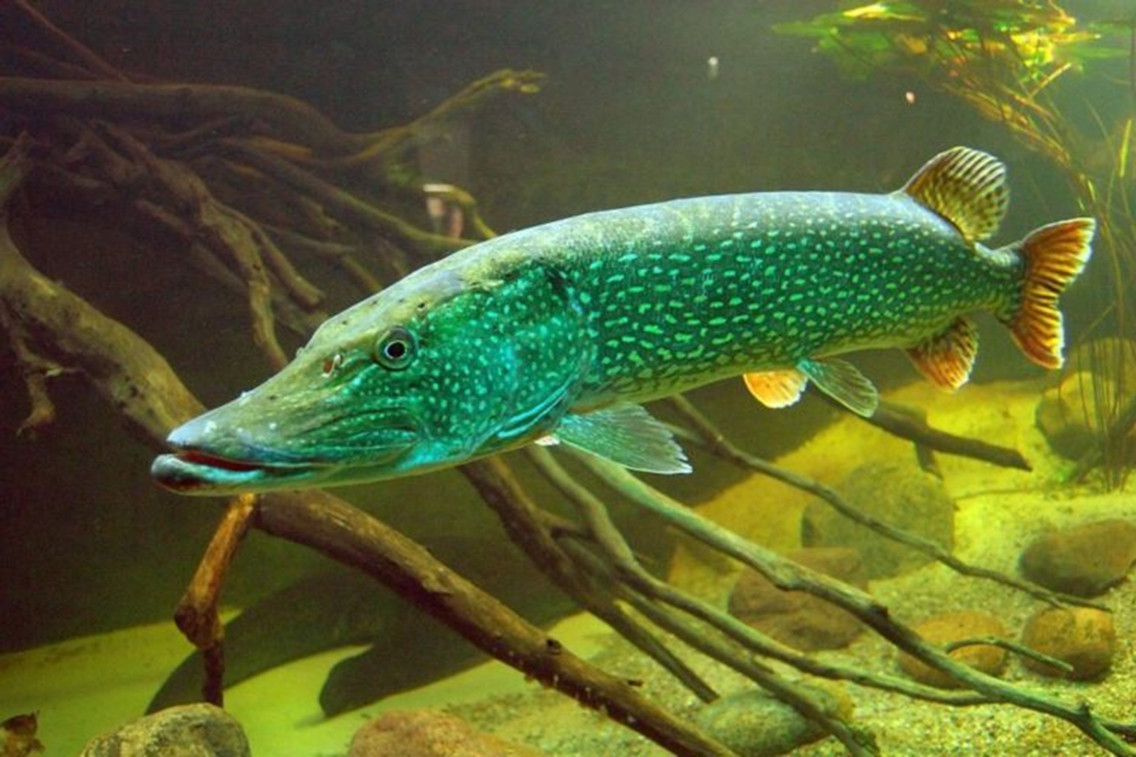
Щука

Slide 16
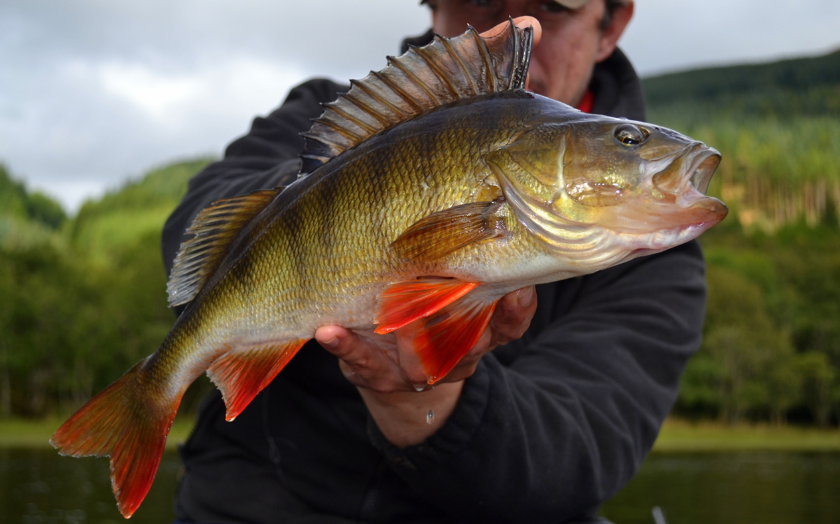
Окунь

Slide 17
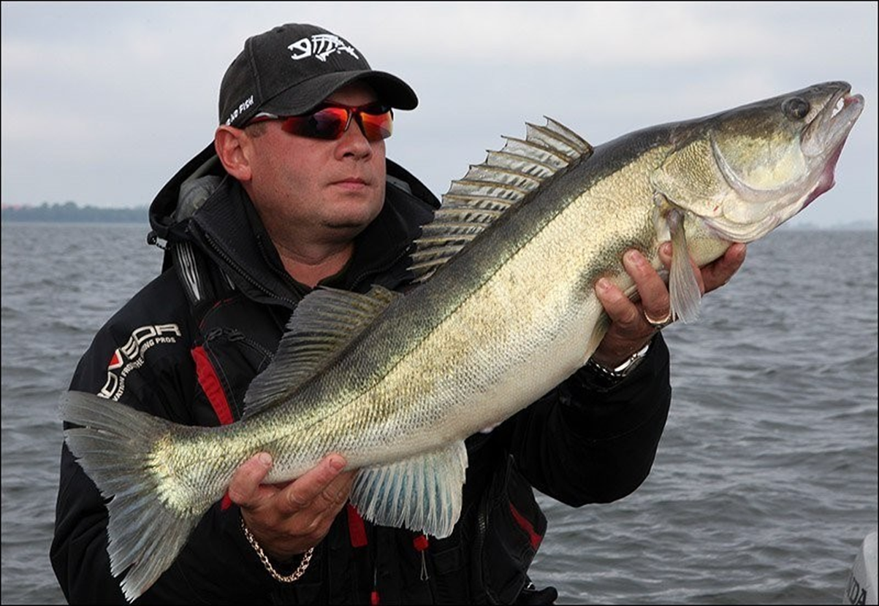
Судак

Slide 18
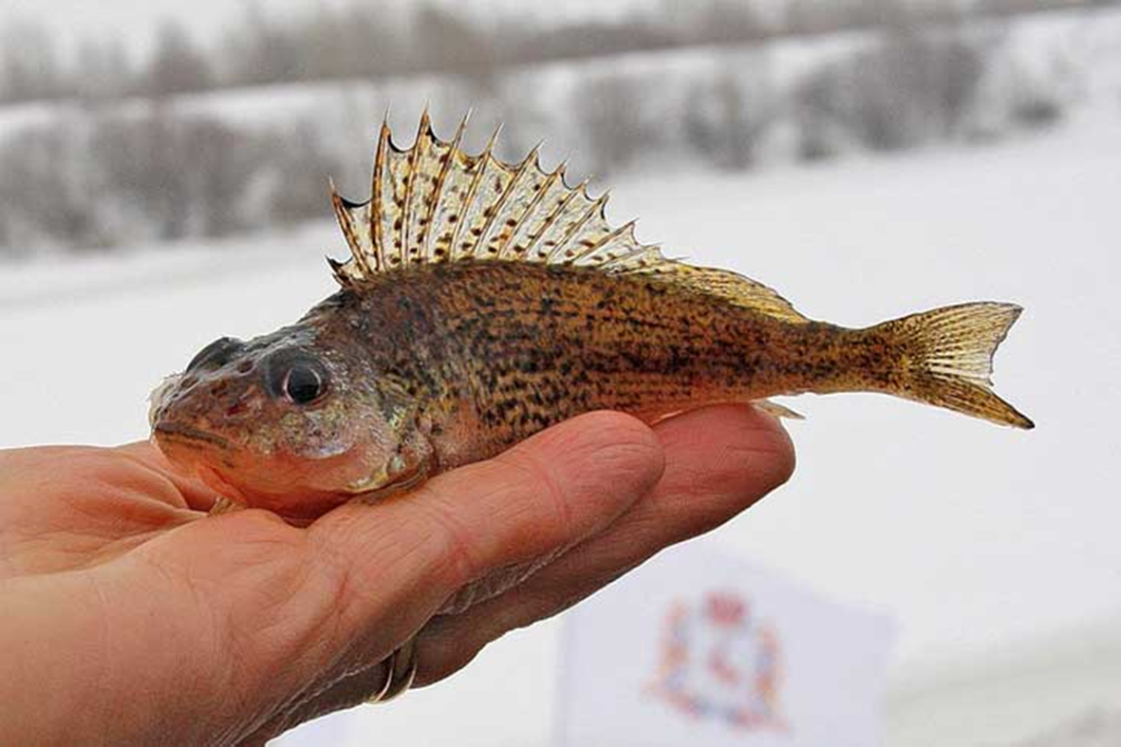
Ерш

Slide 19
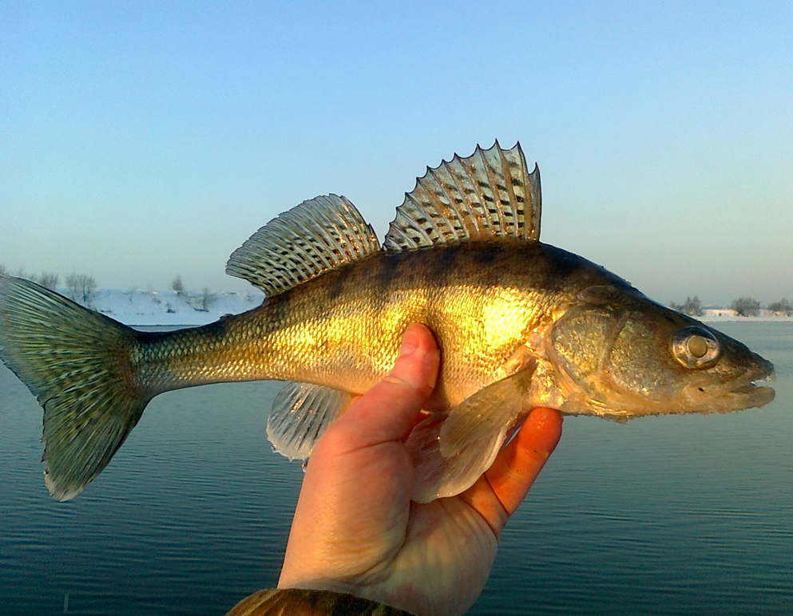
Берш

Slide 20
Спасибо за внимание!

